Slide 1
ОРЕНБУРГСКИЙ УЧЕТНО- ФИНАНСОВЫЙ ТЕХНИКУМ
ЛИТЕРАТУРНО- МУЗЫКАЛЬНАЯ КОМПОЗИЦИЯ
«ЕСТЬ НЕСКУДЕЮЩАЯ СИЛА ……»
(по письмам и лирике Федора Ивановича Тютчева).
ОРЕНБУРГ, 2023 год

Slide 2
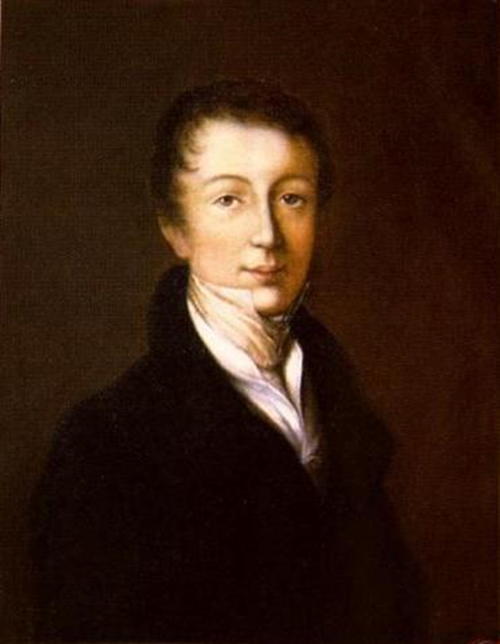
«Человеческая природа вне известных верований … может быть только одним: судорогою бешенства, роковой исход которой — только разрушение».
Ф.И. Тютчев
Ф.И. Тютчев, 20-е годы.

Slide 3
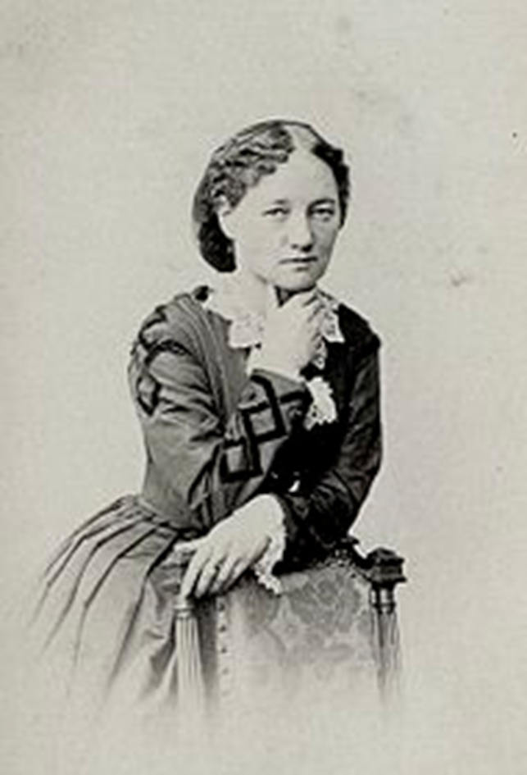
«….с божьей помощью, ты найдешь в России больше любви где бы то ни было в другом месте…»
Из письма поэта дочери в июне 1845 года
Анна Федоровна Аксакова, дочь Ф.И. Тютчева

Slide 4
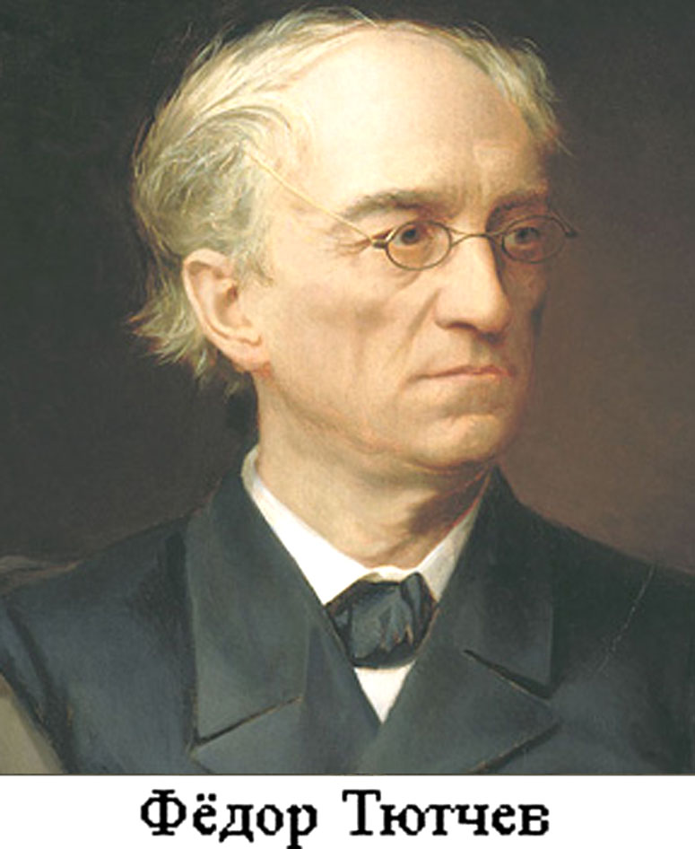
О вещая душа моя!
О сердце, полное тревоги!...
О, как ты бьешься на пороге
Как бы двойного бытия!..
О вещая душа моя…

Slide 5
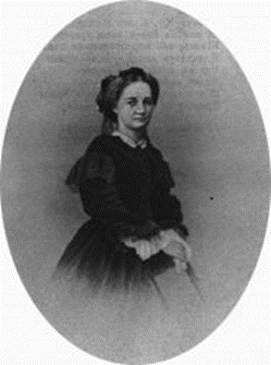
«Настоящее возбуждает целый мир тяжелых мыслей и чувств. Зло пока еще не распространилось, но где против него средства?»
Из письма поэта от 17 июля 1871 года дочери
Анна Федоровна Аксакова, 1860-е годы

Slide 6
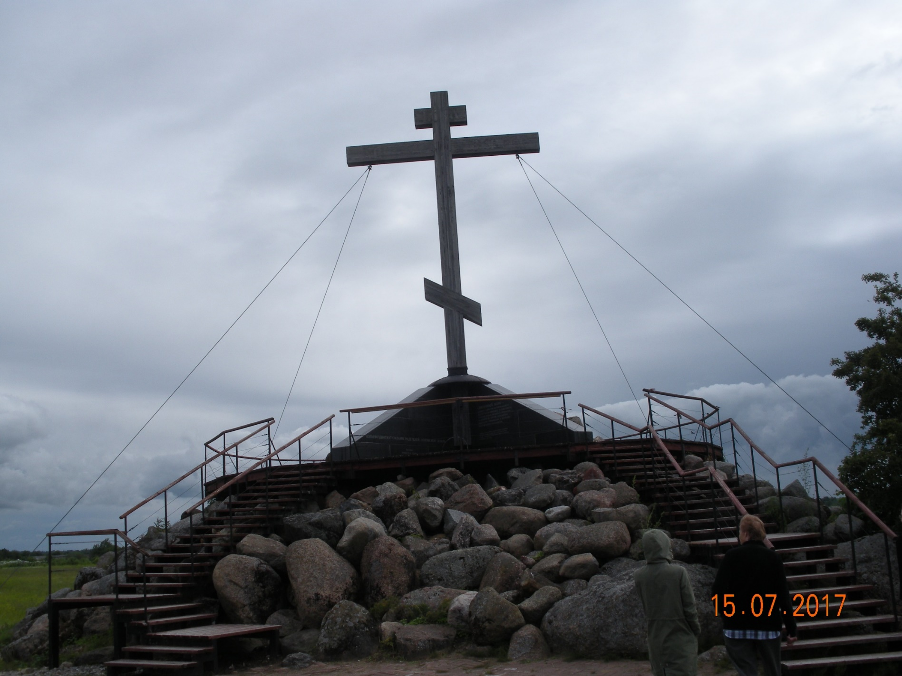
Свершается заслуженная кара
За тяжкий грех, тысячелетний грех...
Свершается заслуженная кара
За тяжкий грех, тысячелетний грех…

Slide 7
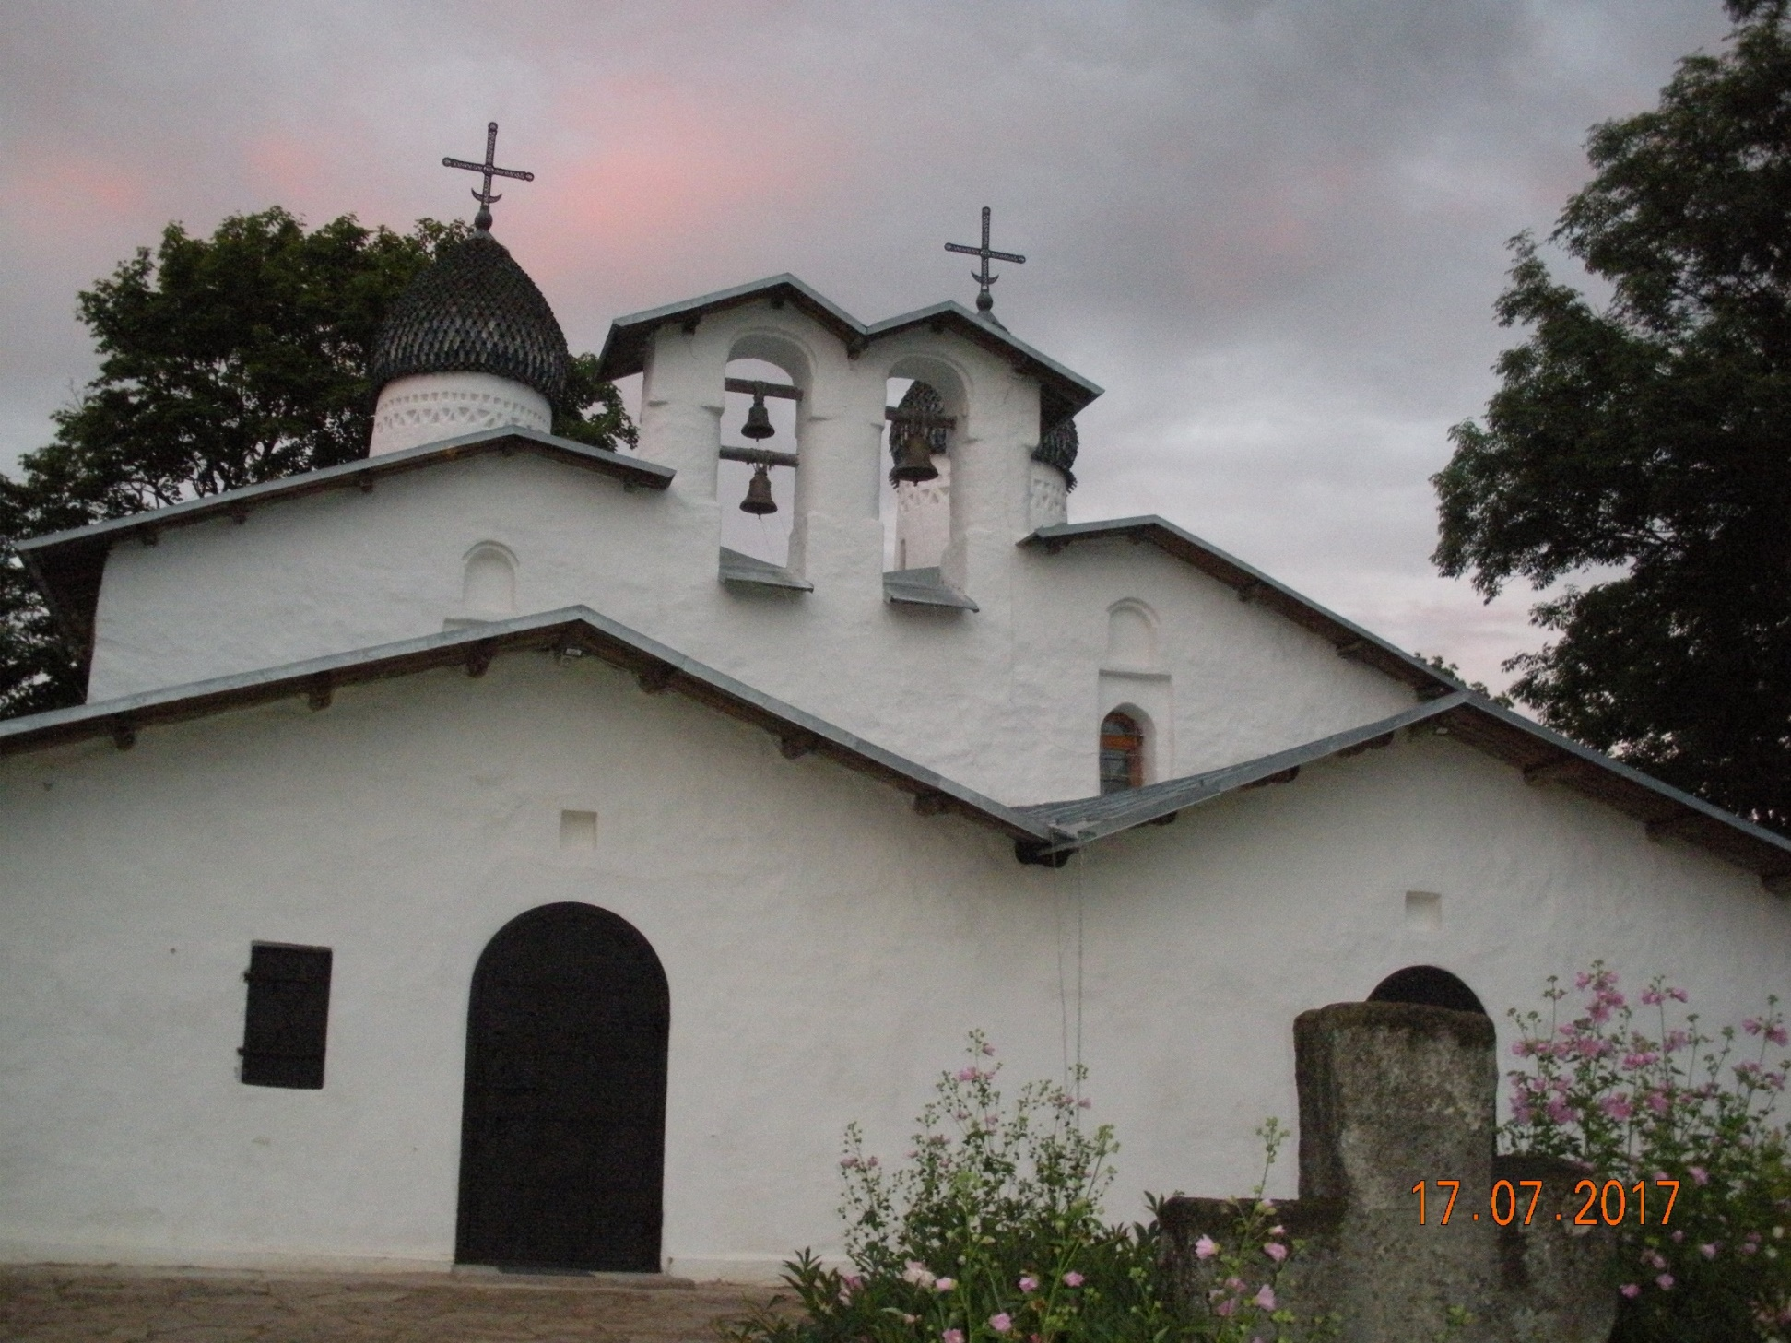
Спаси тебя Господь и отрезви….

Slide 8
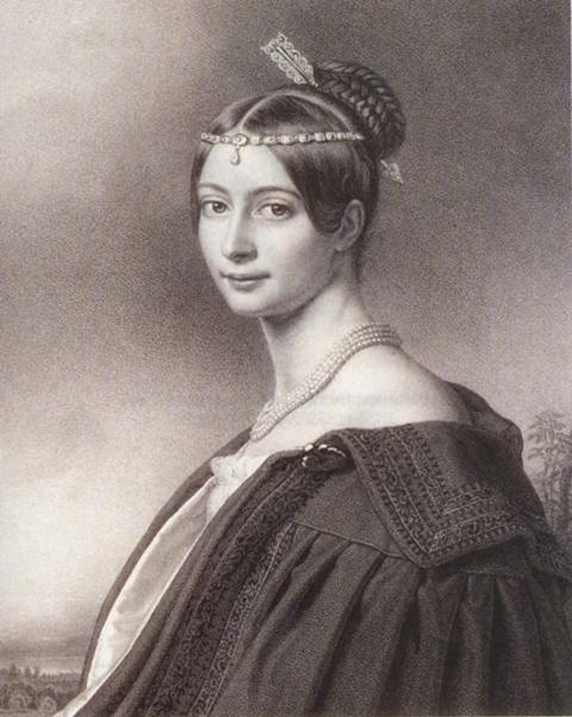
«… чувство тоски и ужаса уже много лет стало привычным состоянием моей души…»
Из письма Ф.И. Тютчева от 23 сентября 1857 года жене
Эрнестина Ф. Тютчева, вторая жена поэта

Slide 9
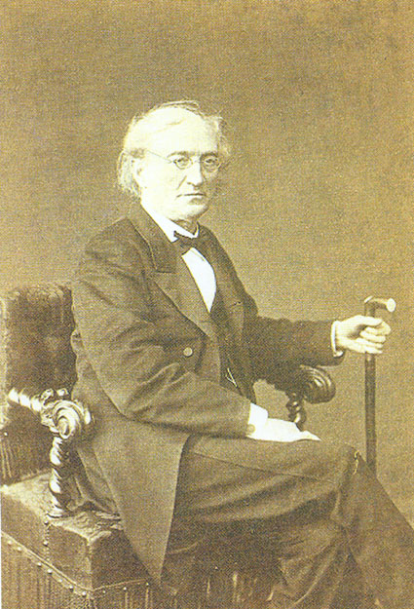
Чему бы жизнь нас ни учила,
Но сердце верит в чудеса:
Есть нескудеющая сила,
Есть и нетленная краса.
Чему бы жизнь нас ни учила…
Ф.И. Тютчев, конец 1860-х годов.

Slide 10
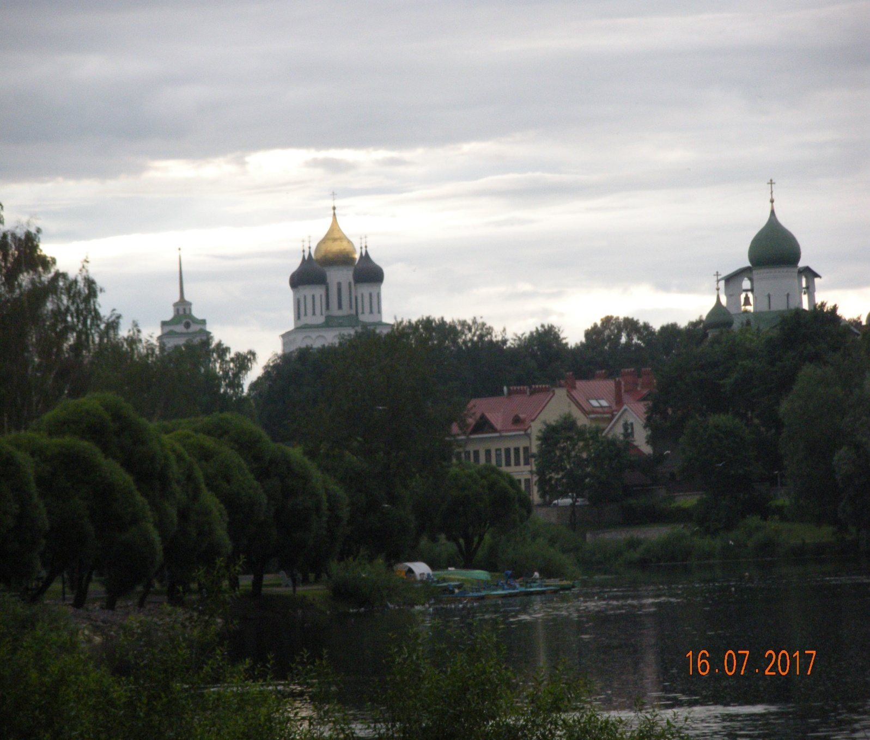
И эта вера не обманет
Того, кто ею лишь живет,
Не все, что здесь цвело, увянет,
Не все, что было здесь, пройдет!
Чему бы жизнь нас ни учила…

Slide 11
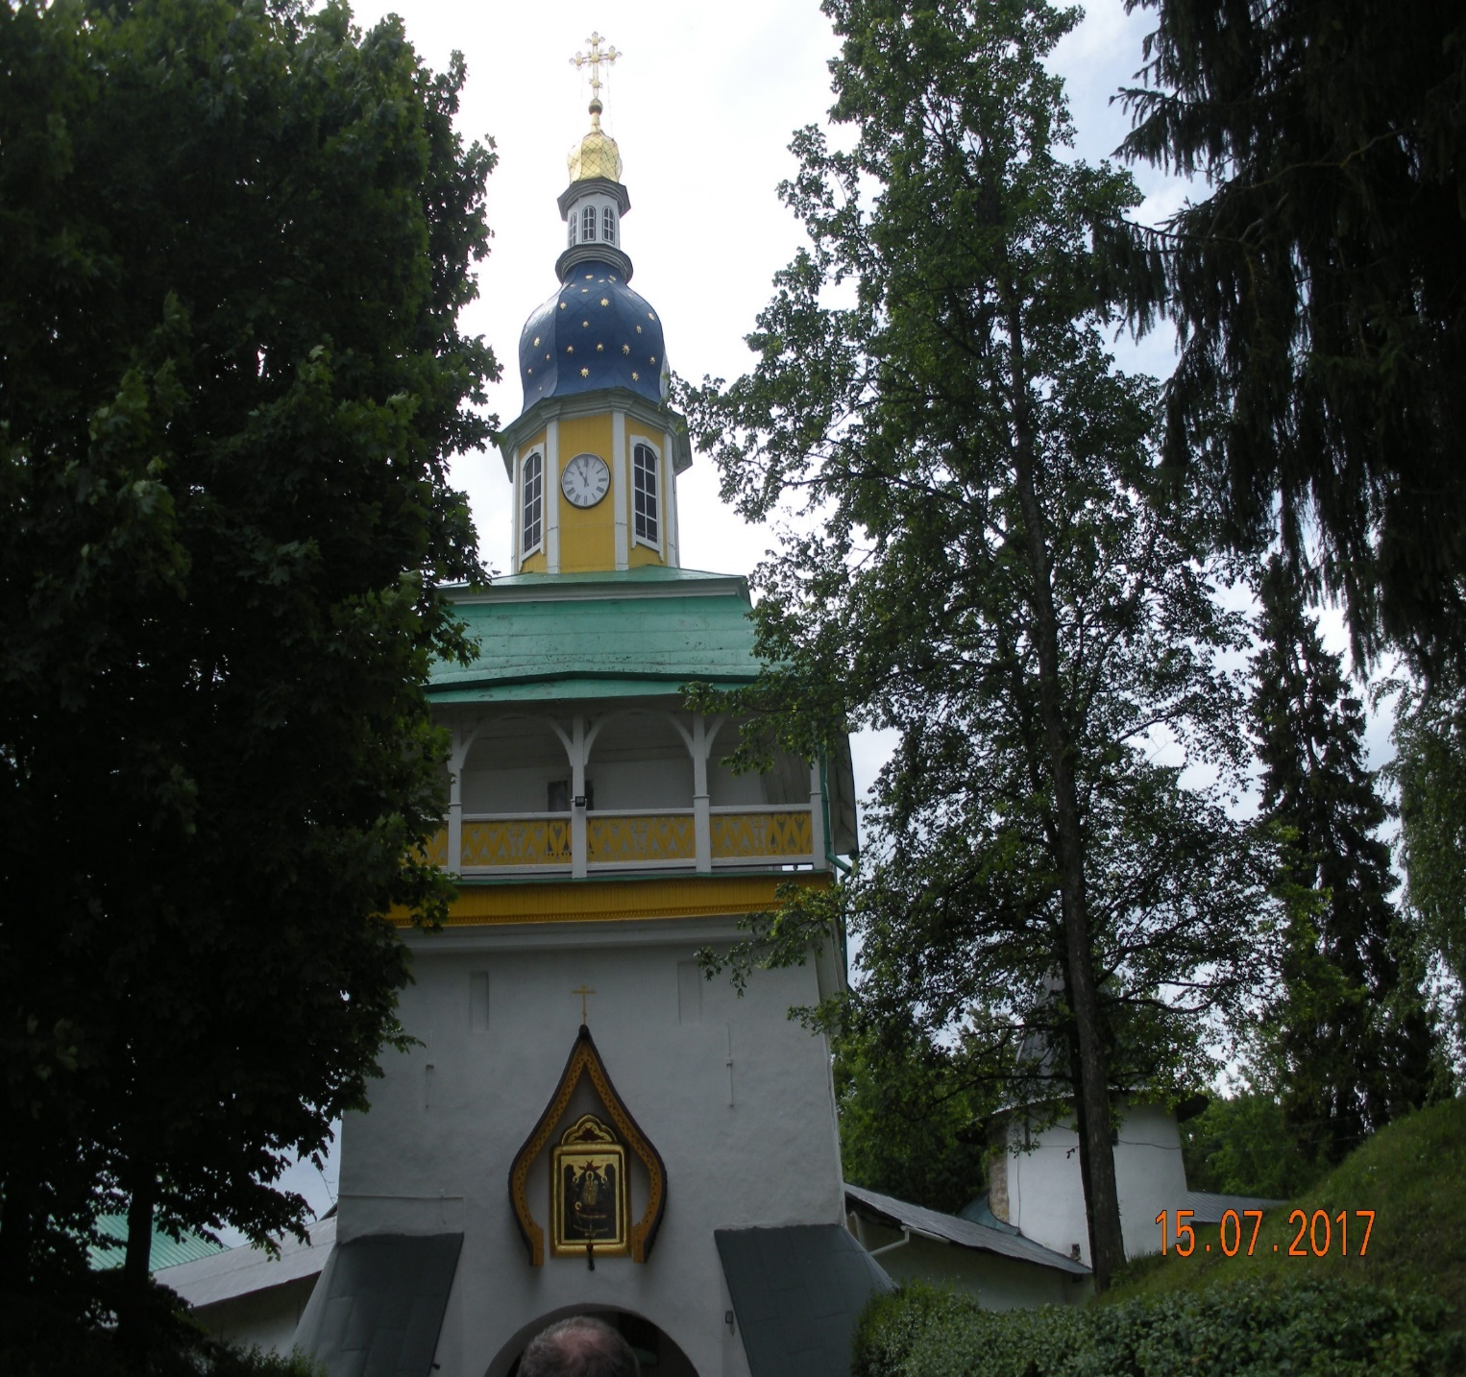
Он милосердый, всемогущий,
Он, греющий своим лучом
И пышный цвет, на воздухе цветущий,
И чистый перл на дне морском.
Когда на то нет Божьего согласья..

Slide 12
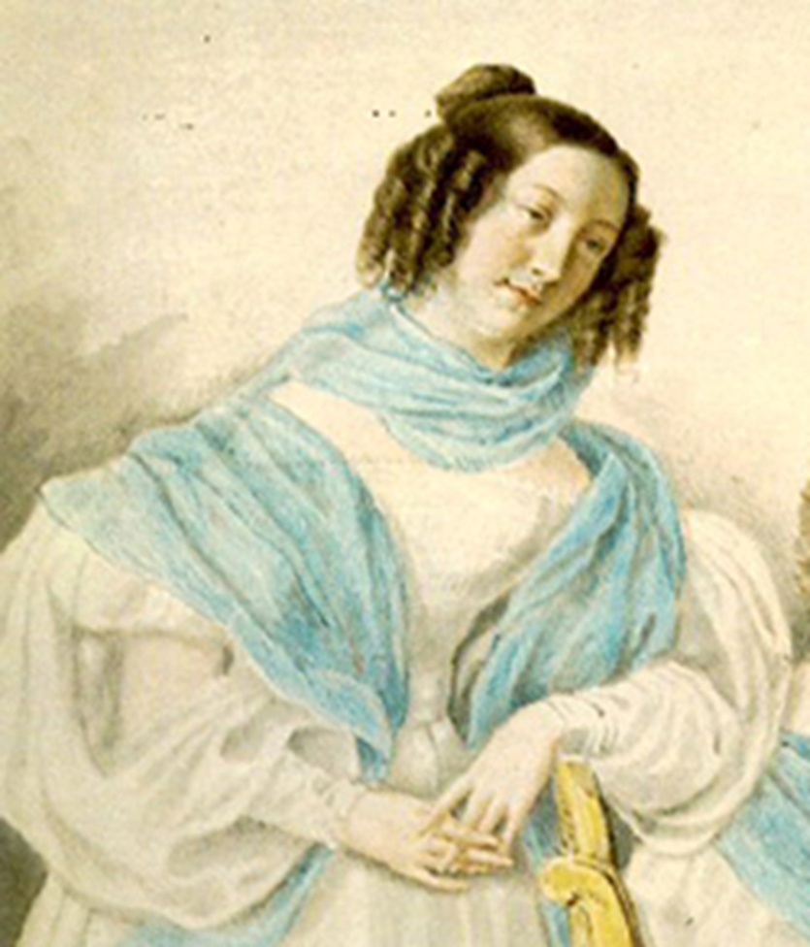
«Отвечает ли власть в России всем этим требованиям? Какую веру она исповедует и какому правилу следует?»
Из письма от 28 сентября 1857 года
Антонине Дмитриевне Блудовой, писательнице и мемуаристке

Slide 13
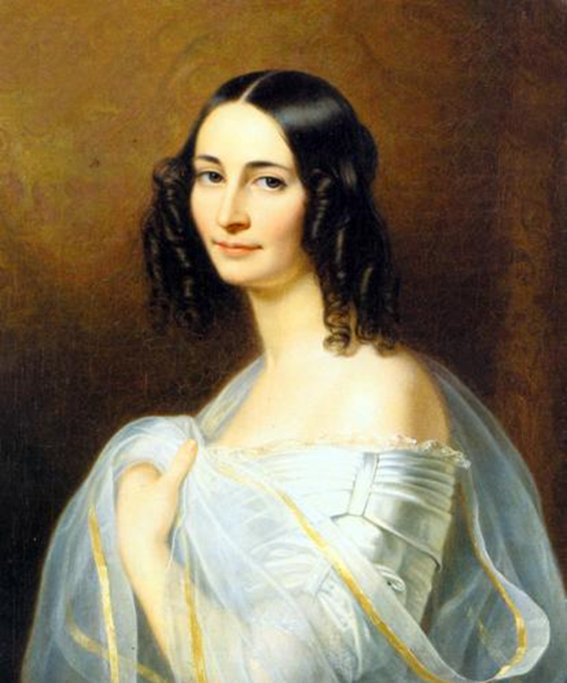
«Новые поколения с новыми воззрениями и убеждениями господствовали над миром …..»
Из письма от 9 сентября 1855 года
Эрнестине Ф. Тютчевой, жене поэта

Slide 14
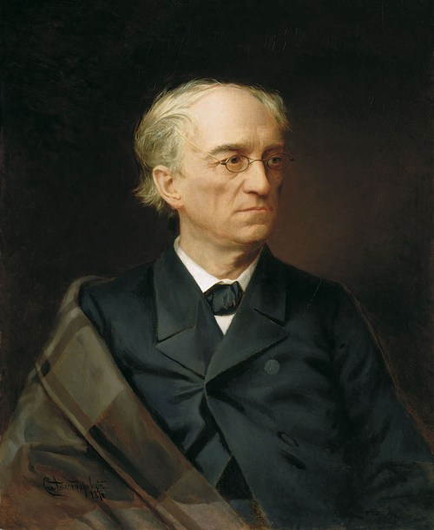
«…Я вдруг почувствовал себя современником далеких правнуков…»
Ф.И. Тютчев, письмо от 9 сентября1855 года

